Slide 1
咸宁市公共数据资源登记 工作培训
市政数局 黄 为
2025年10月31日

Slide 2
前 言
为什么要开展公共数据资源登记？
01
02
03
政策有要求
市场有需求
工作有方向

Slide 3
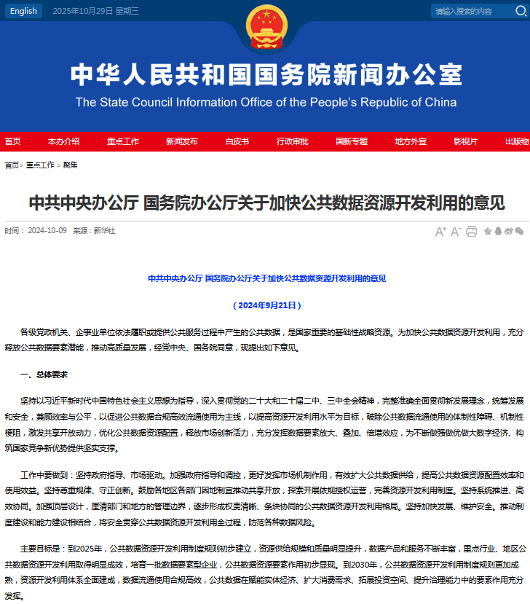
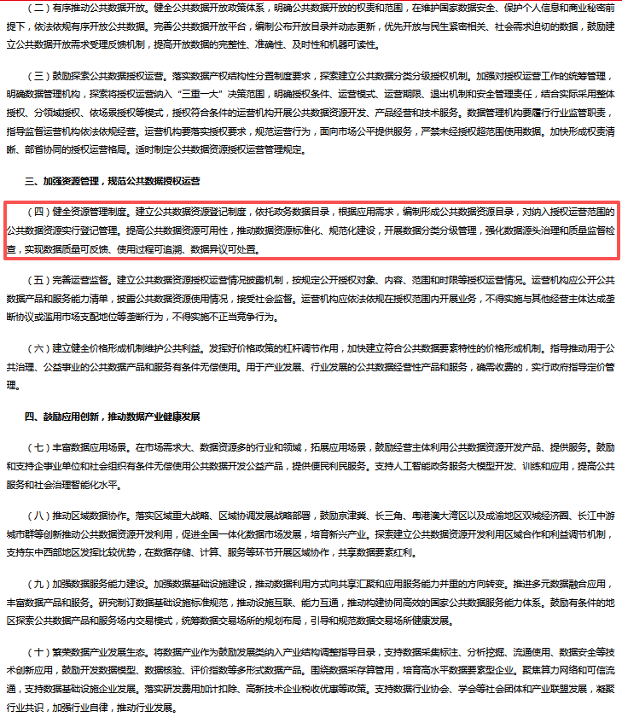
1.相关政策
中共中央办公厅 国务院办公厅《关于加快公共数据资源开发利用的意见》
（四）健全资源管理制度。建立公共数据资源登记制度，依托政务数据目录，根据应用需求，编制形成公共数据资源目录，对纳入授权运营范围的公共数据资源实行登记管理。提高公共数据资源可用性，推动数据资源标准化、规范化建设，开展数据分类分级管理，强化数据源头治理和质量监督检查，实现数据质量可反馈、使用过程可追溯、数据异议可处置。

Slide 4
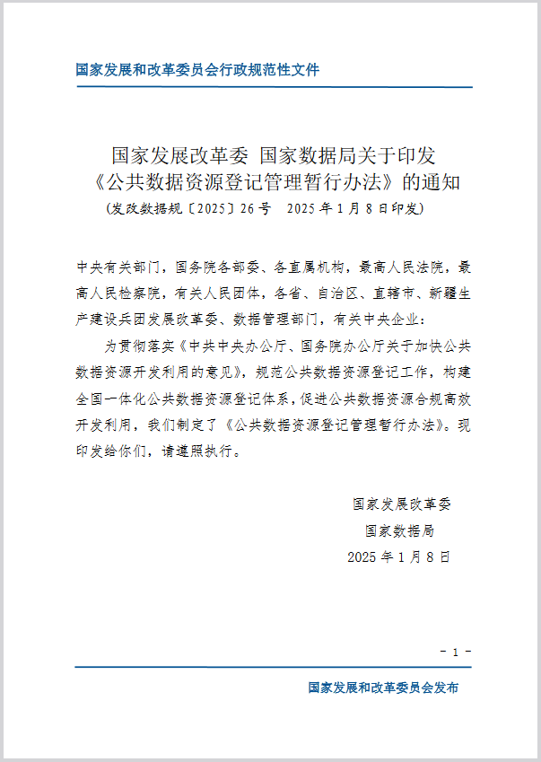
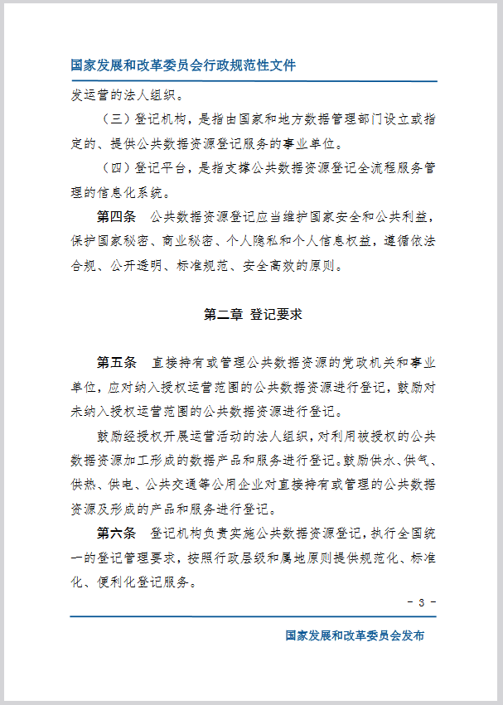
国家发改委、国家数据局《公共数据资源登记管理暂行办法》
第五条 直接持有或管理公共数据资源的党政机关和事业单位，应对纳入授权运营范围的公共数据资源进行登记，鼓励对未纳入授权运营范围的公共数据资源进行登记。
鼓励经授权开展运营活动的法人组织，对利用被授权的公共数据资源加工形成的数据产品和服务进行登记。鼓励供水、供气、供热、供电、公共交通等公用企业对直接持有或管理的公共数据资源及形成的产品和服务进行登记。

Slide 5
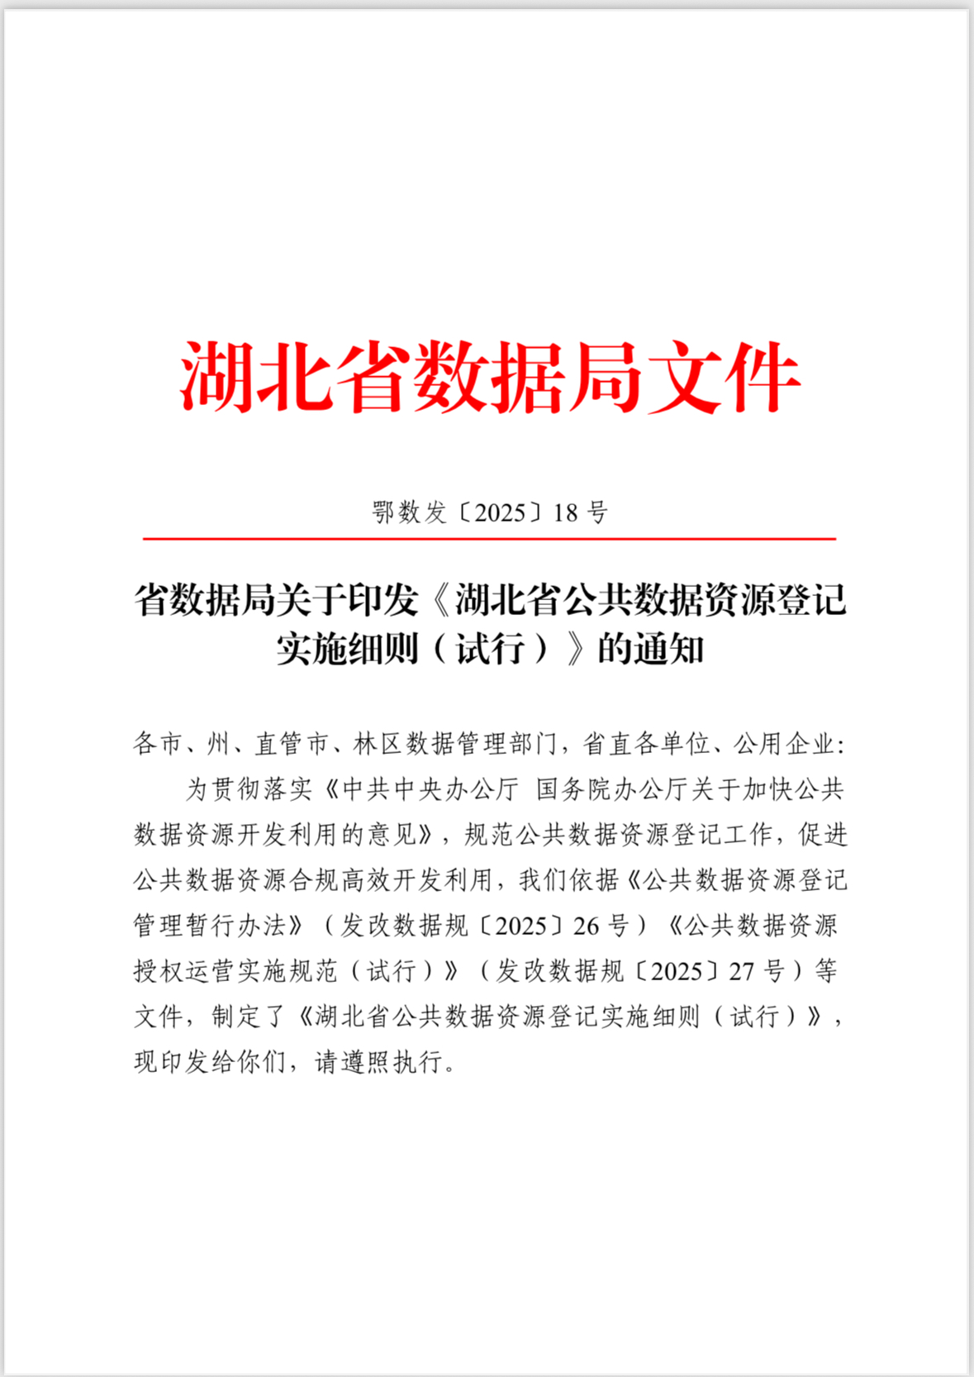
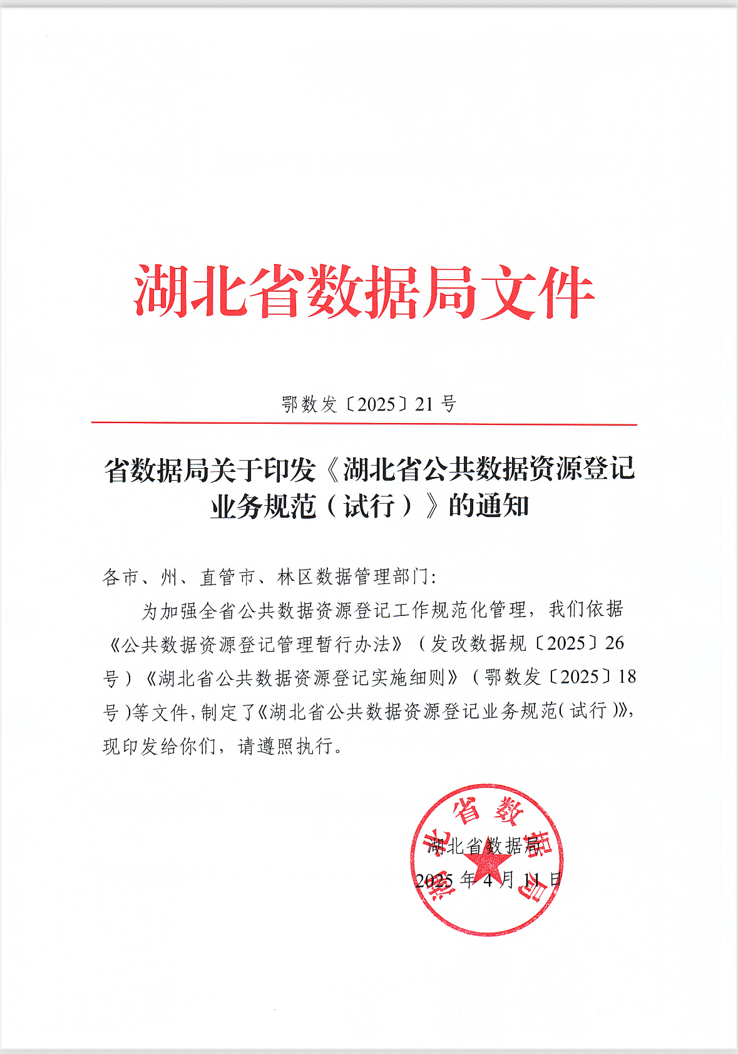
《湖北省公共数据资源登记实施细则（试行）》
《湖北省公共数据资源登记业务规范（试行）》

Slide 6
2.市场需求
当前，市场对公共数据授权运营的需求强烈且多元。在金融领域，机构亟需融合公共数据破解中小微企业征信与风控难题；科技创新领域，AI大模型训练与行业算法优化催生对高质量、结构化数据集有庞大需求；城市治理与民生服务同样迫切，智慧交通、健康医疗等场景渴望数据赋能以提升决策与服务效率。这些需求共同指向一个核心：市场期盼将沉睡的公共数据资源，通过合规高效的运营机制，转化为可交易、可应用的数据要素与产品，从而释放其巨大的经济与社会价值。

Slide 7
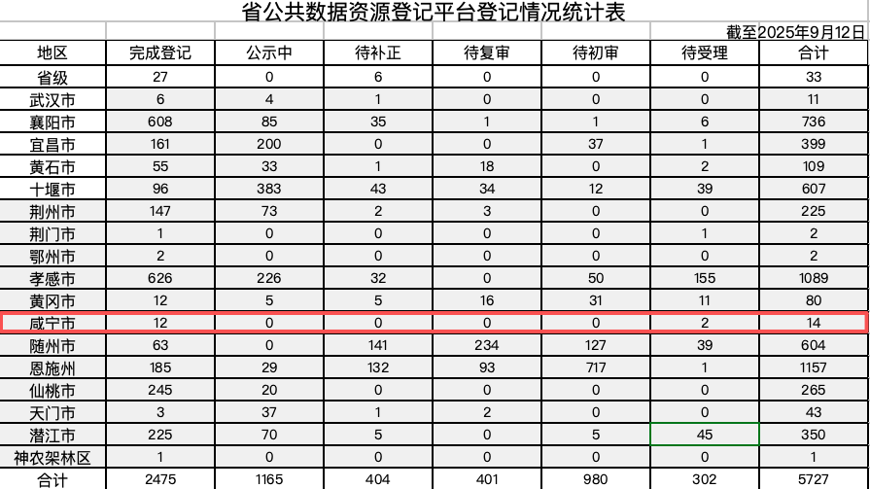
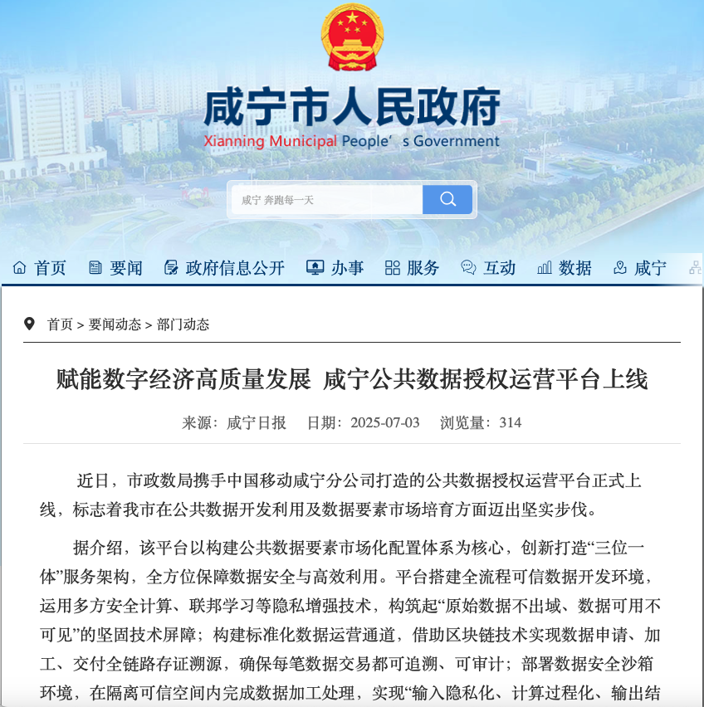
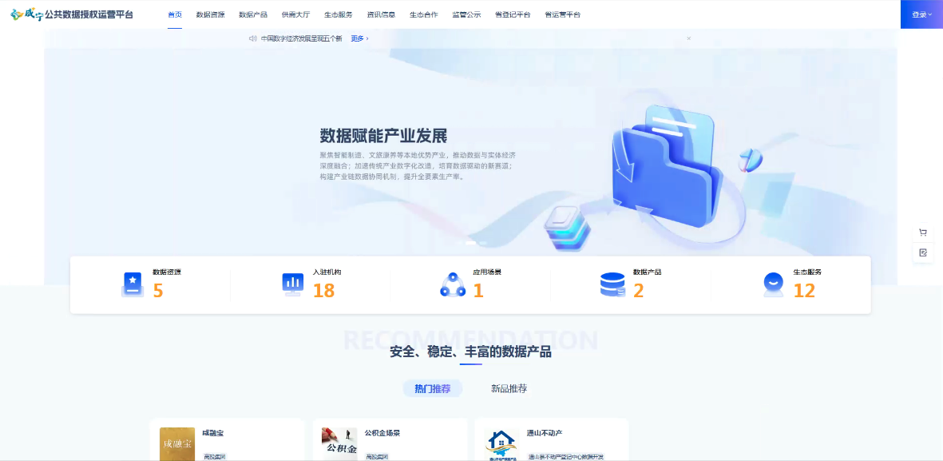



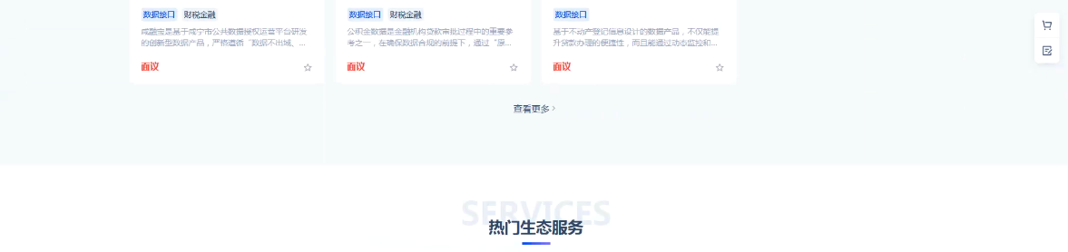
3.工作方向
（1）我局已初步建成“咸宁市公共数据授权运营平台”；
（2）省级定时通报各市州公共数据资源登记情况；
（3）充分保障“原始数据不出域、数据可用不可见”

Slide 8
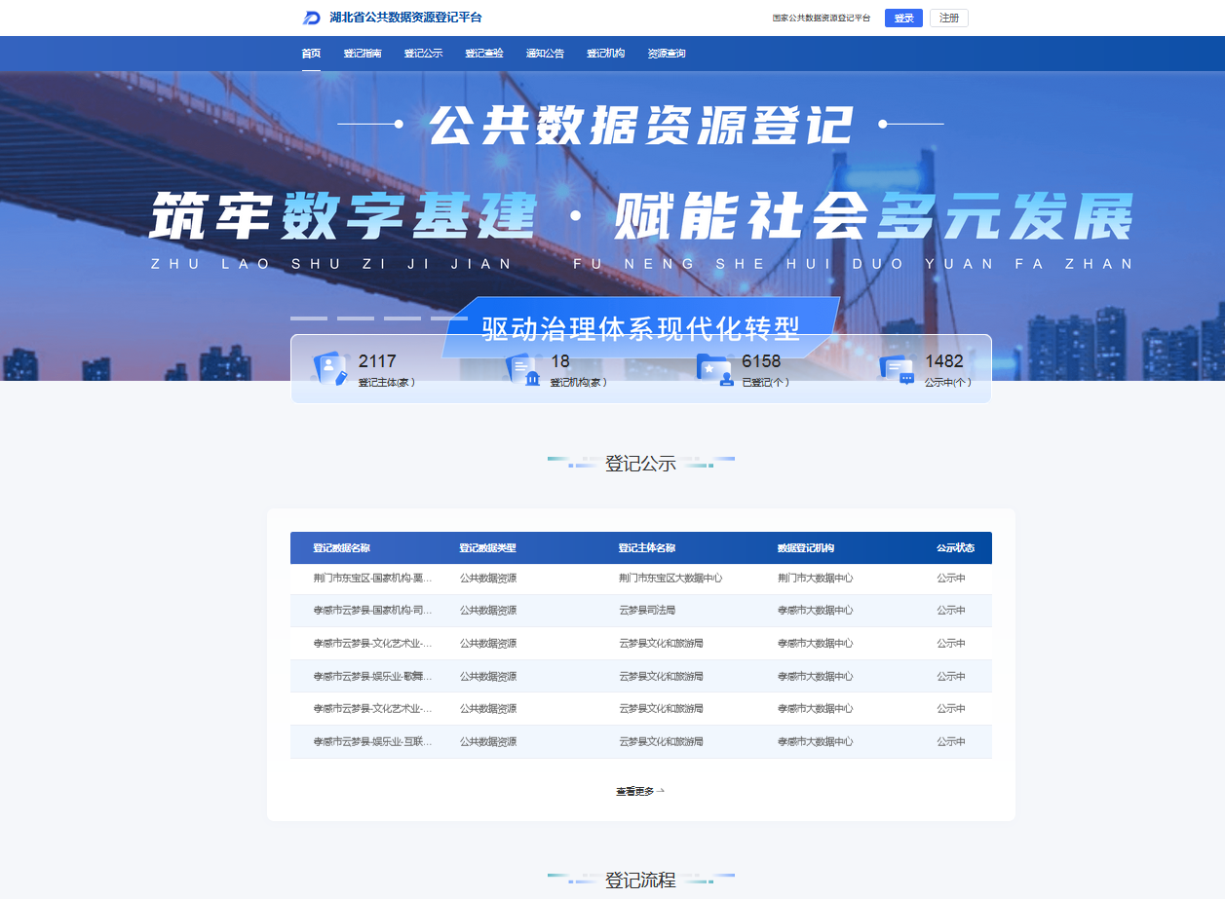
湖北省公共数据资源登记平台：https://dataops.hubei-data.com:8443

Slide 9
目 录
01
02
03
04
05
06
注册登记
首次登记
变更登记
更正登记
注销登记
续展登记

Slide 10
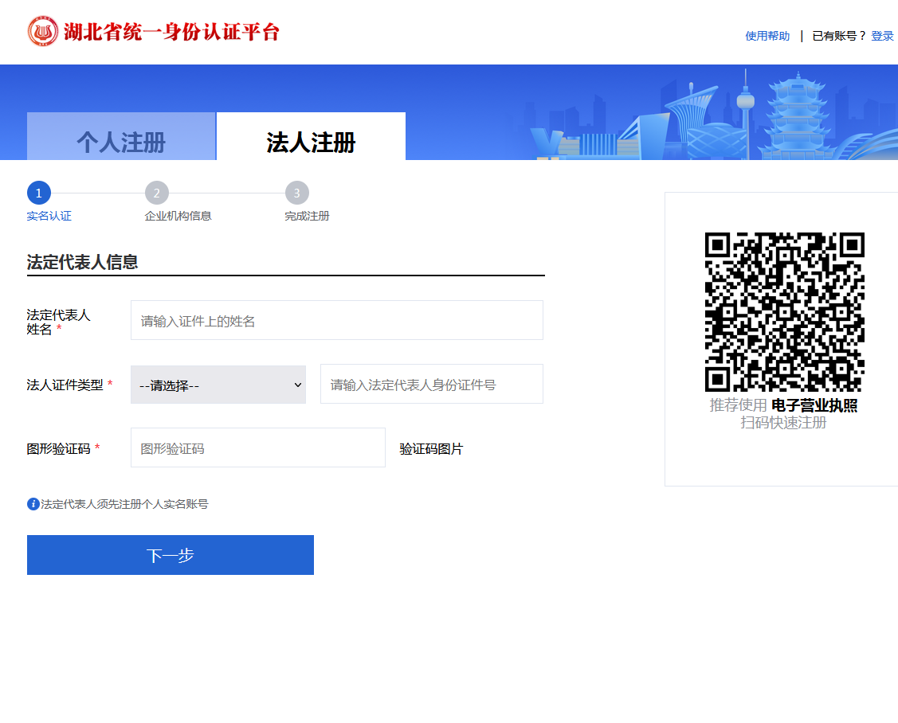
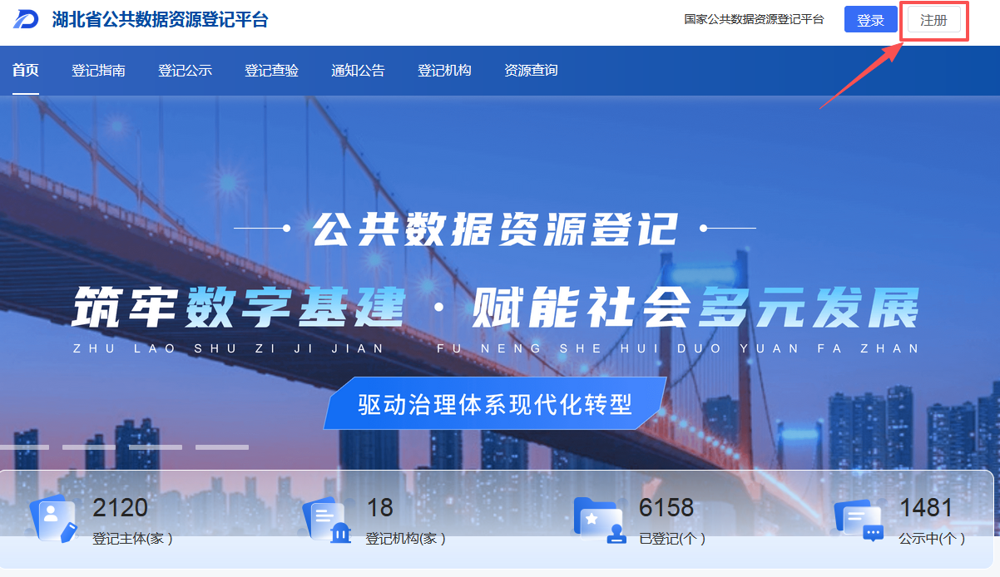
一、注册登记
1.法人账号注册
登记主体在认证平台完成“法人注册”，即可在登记平台登录法人账号。法人账号完成组织认证后，可直接办理登记业务，也可添加个人账号授权其办理登记业务。法人注册需提供法定代表人姓名、法定代表人身份证件号、企业/机构名称、法人类型、统一社会信用代码、联系人姓名、联系人身份证件号、联系人手机号。

Slide 11
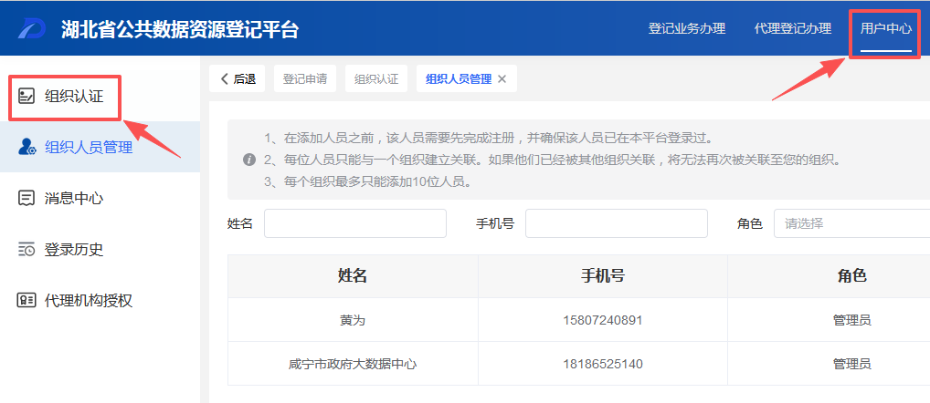
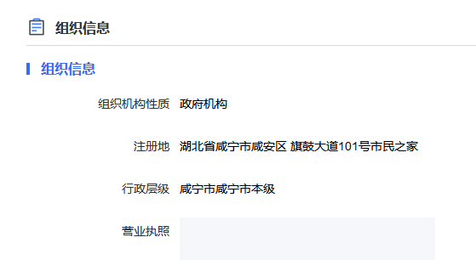
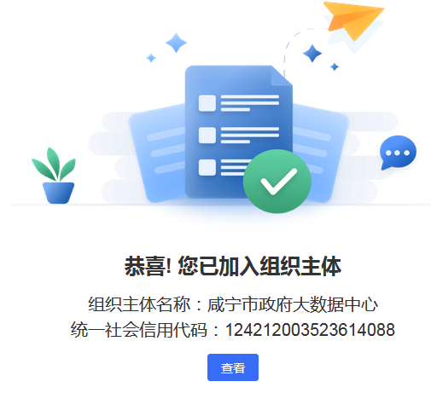
2.组织认证
登记主体首次登录法人账号，需在【用户中心-组织认证】完善组织信息后，方可办理登记业务。组织认证需提供组织机构性质、注册地。

Slide 12
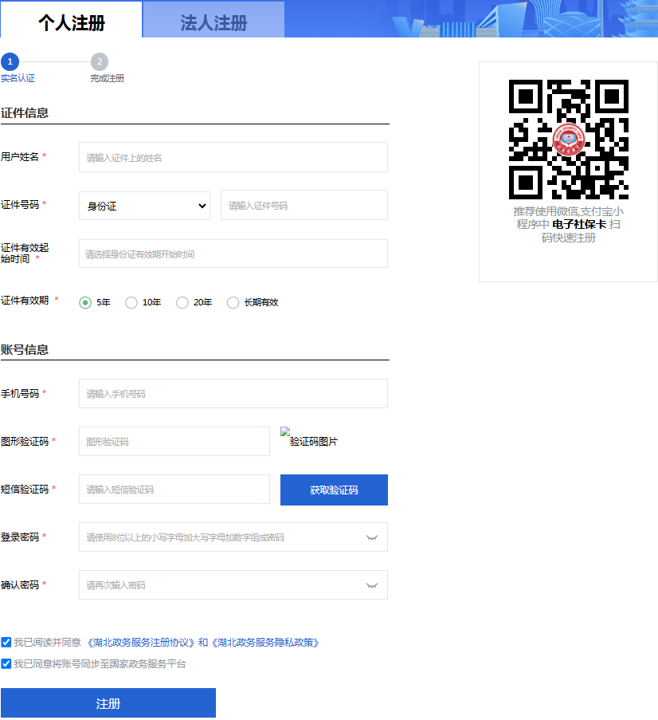
3.个人账号注册
登记主体内部业务办理人员在认证平台完成“个人注册”，可在登记平台登录个人账号。个人账号在与登记主体法人账号完成绑定前，不具备办理登记业务的资格。个人注册需提供用户姓名、身份证件号、证件有效起始时间、证件有效期、手机号。

Slide 13
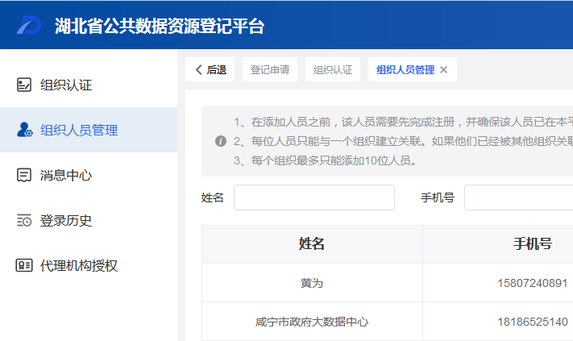
4.组织人员管理
登记主体登录法人账号后，可在【用户中心-组织人员管理】添加内部业务办理人员的个人账号，授权其办理登记业务。角色分为管理员和普通用户，管理员可管理登记主体组织人员和办理登记业务，普通用户只能办理登记业务。

Slide 14
注 意
1.个人账号在认证平台注册后，需跳转回登记平台完成一次登录，否则法人账号内无法检索添加该个人账号信息。
2.如无法确定登记主体是否已注册法人账号，请致电当地12345热线，说明“需要咨询湖北省统一身份认证平台账号相关问题”转接至湖北省12345热线咨询。

Slide 15
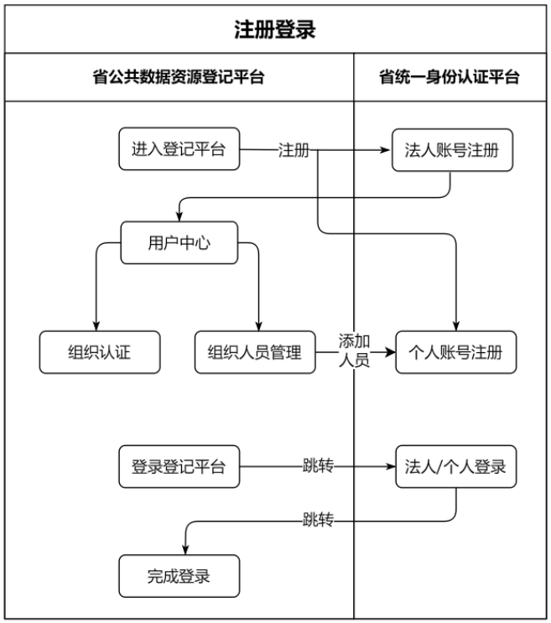
注册登录流程：

Slide 16
材料清单：
序号 | 分类 | 材料名称 | 材料说明 | 类型 | 模板下载
1 | 法人账号注册 | 法定代表人姓名 | 法定代表人真实姓名 | 文本 | ---
2 | 法人账号注册 | 法定代表人身份证件号 | 法定代表人身份证件号 | 文本 | ---
3 | 法人账号注册 | 企业/机构名称 | 需与法人证书、营业执照保持一致 | 文本 | ---
4 | 法人账号注册 | 法人类型 | 包括党群机关、事业单位、企业、社团等 | 文本 | ---
5 | 法人账号注册 | 统一社会信用代码 | 18位统一社会信用代码 | 文本 | ---
6 | 法人账号注册 | 联系人姓名 | 办理账号注册的联系人姓名 | 文本 | ---
7 | 法人账号注册 | 联系人身份证件号 | 办理账号注册的联系人身份证件号 | 文本 | ---
8 | 法人账号注册 | 联系人手机号 | 办理账号注册的联系人手机号 | 文本 | ---
9 | 组织认证 | 法定代表人授权委托书 | 上传 法定代表人授权委托书 | 附件 | 法定代表人授权书模板
10 | 个人账号注册 | 用户姓名 | 注册人真实姓名 | 文本 | ---
11 | 个人账号注册 | 身份证件号 | 注册人身份证件号 | 文本 | ---
12 | 个人账号注册 | 证件有效起始时间 | 注册人身份证有效期的起始时间 | 文本 | ---
13 | 个人账号注册 | 证件有效期 | 5年、10年、20年、长期有效 | 文本 | ---
14 | 个人账号注册 | 手机号 | 注册人手机号 | 文本 | ---

Slide 17
二、首次登记
1.公共数据资源
公共数据资源，是指各级党政机关、企事业单位依法履职或提供公共服务过程中产生的具有利用价值的数据集合。
公共数据资源登记包含基于公共数据资源加工形成的公共数据产品和服务的登记。

Slide 18
2.登记范围
直接持有或管理公共数据资源的党政机关和事业单位，应对纳入授权运营范围的公共数据资源进行登记，鼓励对未纳入授权运营范围的公共数据资源进行登记。
经授权开展运营活动的法人组织，应对利用被授权的公共数据资源加工形成的数据产品和服务进行登记。鼓励供水、供气、供热、供电、公共交通等公用企业对直接持有或管理的公共数据资源及形成的产品和服务进行登记。
鼓励开展共享、开放业务的单位进行公共数据资源登记。

Slide 19
3.首次登记流程
（1）登记申请
登记主体申请办理首次登记，应在登记平台提交所需的登记材料，按照行政层级和属地原则选择登记机构。涉及多个主体的，可共同提出登记申请或协商一致后由单独主体提出登记申请。登记主体跨行政区域共同提出登记申请的，须自行协商确定提交登记申请方，并在登记平台填写共有主体信息。登记主体跨行政层级共同提出登记申请的，由对应的最高一级登记机构负责受理。
登记主体开展授权运营活动，应在提供公共数据资源或交付公共数据产品和服务后的20个工作日内提交首次登记申请。

Slide 20
（2）登记受理
登记机构应自收到申请之日起3个工作日之内予以受理。申请材料不齐全或者不符合规定的，需一次性告知登记主体补充完善，并按新补充后重新提交申请之日起计算受理日期。不予受理的，应向登记主体及时说明理由。
（3）形式审核。登记机构应对登记材料内容进行形式审核，自受理之日起20个工作日之内完成审核。审核未完成的，应向登记主体说明原因。

Slide 21
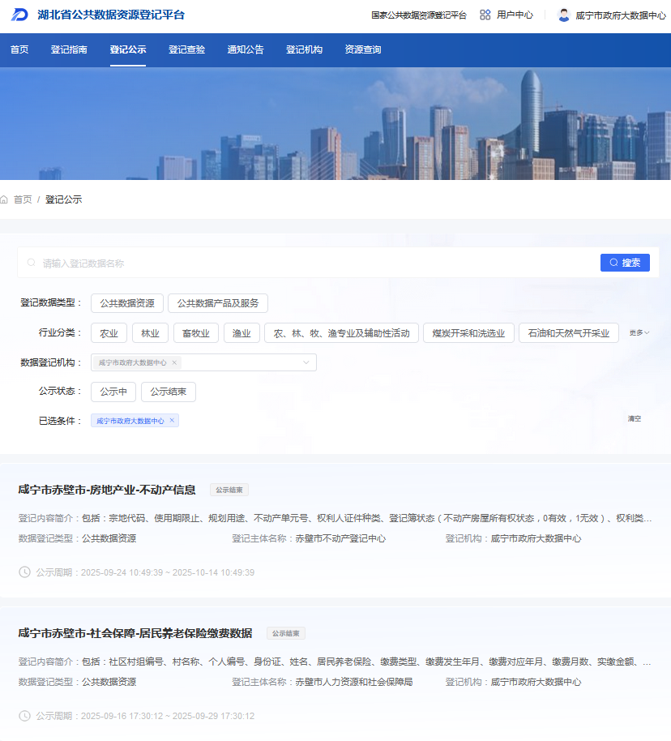
（4）登记公示。登记机构形式审核通过后应将有关登记信息通过登记平台向社会公示，公示期为10个工作日。登记公示内容主要包括登记主体名称、登记类型、登记数据名称、数据内容简介等。

Slide 22
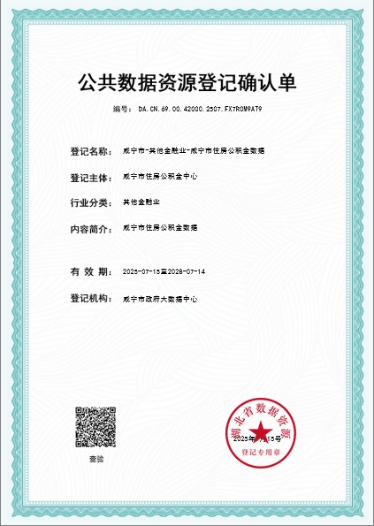
（5）赋码。公示期满无异议的，登记机构向登记主体发放登记确认单，对登记结果统一赋码。

Slide 23
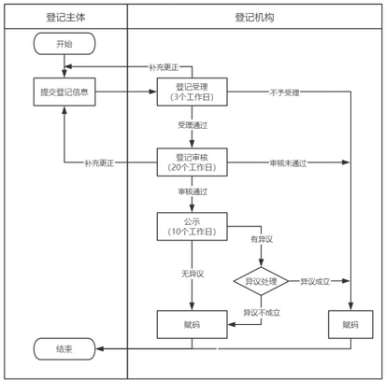
登记业务流程：

Slide 24
材料清单：
序号 | 材料名称 | 材料说明 | 模板下载
1 | 登记信息说明 | 公共数据资源、公共数据产品和服务登记信息说明。 | 登记信息说明
2 | 数据安全风险评估 | 数据安全风险评估与审查后产生的详细报告，需加盖公章。 | 数据安全风险评估报告(自证)样例 数据安全风险评估材料要点参考
3 | 共有主体授权书 | 共有所有者组织机构授权申请人对特定“数据资源”“数据产品或服务”进行登记的具有法律效力的文件，需加盖公章。 | 共有主体授权书模板
4 | 数据目录 | 上传《2017年政务服务信息资源字段需求表》或《2022年政务数据资源字段需求表》或《数据登记目录字段需求表》 | 1.2017年政务服务信息资源字段需求表模版 2.2022年政务数据资源字段需求表模版 3.数据登记目录字段需求表模版
5 | 样本数据 | 上传具有代表性的数据样本，支持zip、rar、xlsx、doc、pdf、jpg、png等格式。 | 样例数据模板
6 | 数据合规性来源及承诺 | 证明数据符合相关法律法规、行业标准及企业内部规定的证明材料。登记承诺书需加盖公章。 | 登记承诺书模板
7 | 存证证明文件 | 证明数据已经按照既定的存证方式进行存储和保护的正式文件或证据。包括自证文件、电子版存证证书或电子版公证书等。 | 公共数据资源登记存证指南 公共数据资源登记存证(自证)样例

Slide 25
所需材料：
1.数据安全风险评估材料
当选择“公共数据资源”，或选择“公共数据产品及服务”且“是否基于被授权资源开发”选“否”时须上传《数据安全风险评估材料》。
2.存证证明文件
登记主体须上传存证证明文件，存证可以采用登记主体自证、区块链平台存证、公证处公证、其他第三方机构测评几类方式，文件内容按照《公共数据资源登记存证指南》中要求编写。

Slide 26
3.共有主体授权书
当前申请的“数据资源”或“数据产品和服务”为多个机构的共同所属权时上传。参照《共有主体授权书模板》。
4.数据字段项及样例数据
申请公共数据资源登记时，须选择“是否基于已有成果填报数据目录”，根据选择的内容上传数据字段项，参照《17年政务信息资源字段需求表》或《22年政务数据资源字段需求表》或《数据登记目录字段需求表》，并上传样例数据，参照《样例数据》
5、登记承诺
登记主体须上传“登记承诺”，参考《登记承诺书模板》

Slide 27
6、数据产品服务附加信息
申请“公共数据产品和服务”登记时，须上传。根据实际情况清晰描述产品和服务的详情，具体内容及文档格式不限，可从以下角度进行描述：
1）开发技术：包括编程语言、框架、工具等。
2）产品和服务内容：概述所提供的服务或产品。
3）功能描述：列出产品功能及如何满足用户需求。
4）应用场景：说明产品和服务适用的场景及解决的问题。

Slide 28
注意：
数据安全风险评估材料，存证证明文件、共有主体授权书，登记承诺书都需要加盖公章

Slide 29
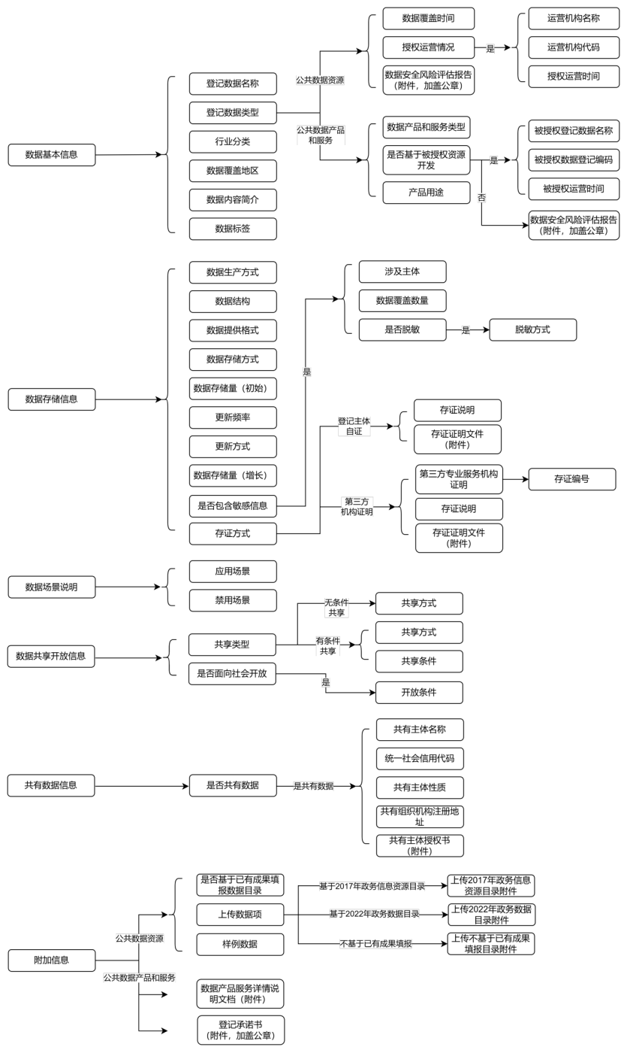
填报导图：

Slide 30
三、变更登记
对于涉及数据来源、数据资源情况、数据产品和服务、存证情况等发生重要更新或重大变化的，或者登记主体信息发生重大变化的，登记主体应及时向登记机构申请变更登记。具体情形包括：
1.登记主体信息发生变化。公共数据资源（或数据产品和服务）登记主体发生重组、合并、拆分等重大变化时应开展变更登记。因机构重组合并、公共数据资源归属转移等原因导致登记主体发生变更的，应由新的登记主体向登记机构申请变更登记。
2.数据基本信息发生变化。如公共数据资源（或数据产品和服务）名称、类型、用途、覆盖区域范围发生变化时应开展变更登记。
3.数据生产及其他信息发生变化。当公共数据资源（或数据产品和服务）提供格式、更新频率、存证方式、应用场景、共享开发类型、共有主体发生变化时应开展变更登记。

Slide 31
所需材料：
1.变更原因。登记主体说明对已登记公共数据资源（或数据产品和服务）进行变更登记的原因。
2.变更内容。登记主体相对于首次登记，变更登记时对公共数据资源（或数据产品和服务）相关信息的变更内容。
3.变更证明材料。登记主体进行变更登记时，涉及登记主体、公共数据资源（或数据产品和服务）变更相关的证明材料。
4.申请承诺函。登记主体对公共数据资源（或数据产品和服务）进行变更登记申请的承诺。

Slide 32
四、更正登记
登记主体认为已登记公共数据资源（或数据产品和服务）信息有误的，可以申请更正登记。

Slide 33
登记主体在办理更正登记申请时应填写以下信息及提交相关材料：
1.更正原因。登记主体说明对已登记公共数据资源（或数据产品和服务）进行更正登记的原因。
2.更正内容说明。登记主体相对于首次登记，更正登记时对公共数据资源（或数据产品和服务）相关信息的更正内容。
3.更正证明材料。登记主体进行更正登记时，涉及登记主体、公共数据资源（或数据产品和服务）更正相关的证明材料。
4.申请承诺函。登记主体对公共数据资源（或数据产品和服务）进行更正登记申请的承诺。

Slide 34
五、注销登记
有下列情形之一的，登记主体应申请办理注销登记，登记机构自受理之日起10个工作日之内完成注销。
1.公共数据资源不可复原或灭失的；
2.登记主体放弃相关权益或权益期限届满的；
3.登记主体因解散、被依法撤销、被宣告破产或因其他原因终止存续的；
4.法律法规规定的其他情形。

Slide 35
所需材料：
1.注销原因。登记主体说明对已登记公共数据资源（或数据产品和服务）进行注销登记的原因；
2.注销证明材料。登记主体进行注销登记时，涉及公共数据资源（或数据产品和服务）注销相关的证明材料；
3.申请承诺函。登记主体对公共数据资源（或数据产品和服务）进行注销登记申请的承诺。若公共数据资源（或数据产品和服务）涉及共有主体时，须共有主体共同承诺。

Slide 36
六、续展登记
登记结果有效期原则上为三年，自发放登记确认单之日起计算。对授权运营范围内的公共数据产品和服务登记，根据授权协议运营期限不超过三年的，登记结果有效期以实际运营期限为准。
登记结果有效期届满的，登记主体可在期满前60日内按照规定续展。每次续展期最长为三年，自上一届有效期满次日起计算。期满未按规定续展的，由登记机构予以注销。
如申请续展时原登记内容已变更，须申请变更登记，有效期重新计算。

Slide 37
所需材料
1.续展证明材料；
2.申请承诺函。登记主体对公共数据资源（或数据产品和服务）进行续展申请的承诺；
3.其他材料。

Slide 38
谢谢聆听

